Slide 1
Космос.
Что это?
Презентацию подготовили воспитатели 2 младшей группы № 6
Белозерцевой Татьяны Александровны
Самигулиной Олеси Михайловны

Slide 2
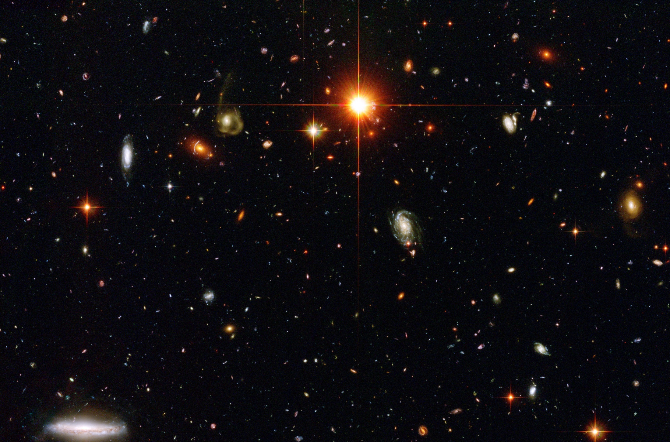

Slide 3
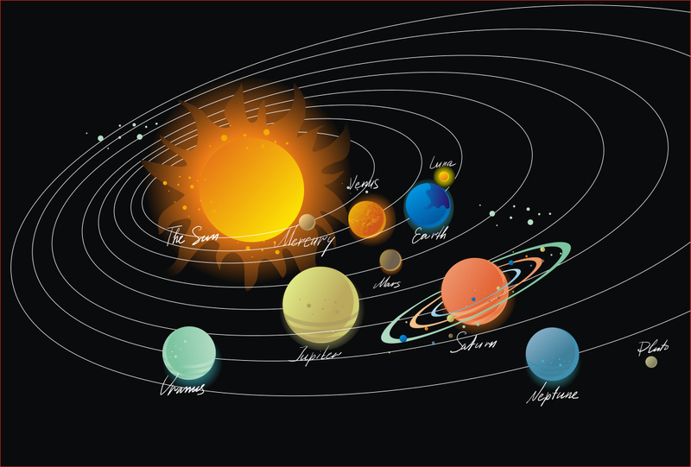
Солнечная система.

Slide 4
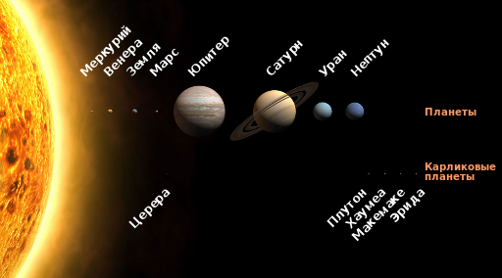
Со́лнечная систе́ма — планетная система, включающая в себя центральную звезду — Солнце — и все естественные космические объекты, обращающиеся вокруг Солнца. Она сформировалась путём гравитационного сжатия газопылевого облака . Четыре меньшие внутренние планеты: Меркурий, Венера, Земля и Марс (также называемые планетами земной группы), состоят в основном из силикатов и металлов. Четыре внешние планеты: Юпитер, Сатурн, Уран и Нептун, также называемые газовыми гигантами, намного более массивны, чем планеты земной группы.

Slide 5
Планета Земля. Точно никто не знает, как же возникла Земля. Вероятно, давным – давно в космическом пространстве находилось огромное облако газа и пыли. Оно постепенно уплотнялось. Из центрального ядра – сформировалось Солнце. Из ядер по меньше – планеты, в том числе Земля.

Slide 6
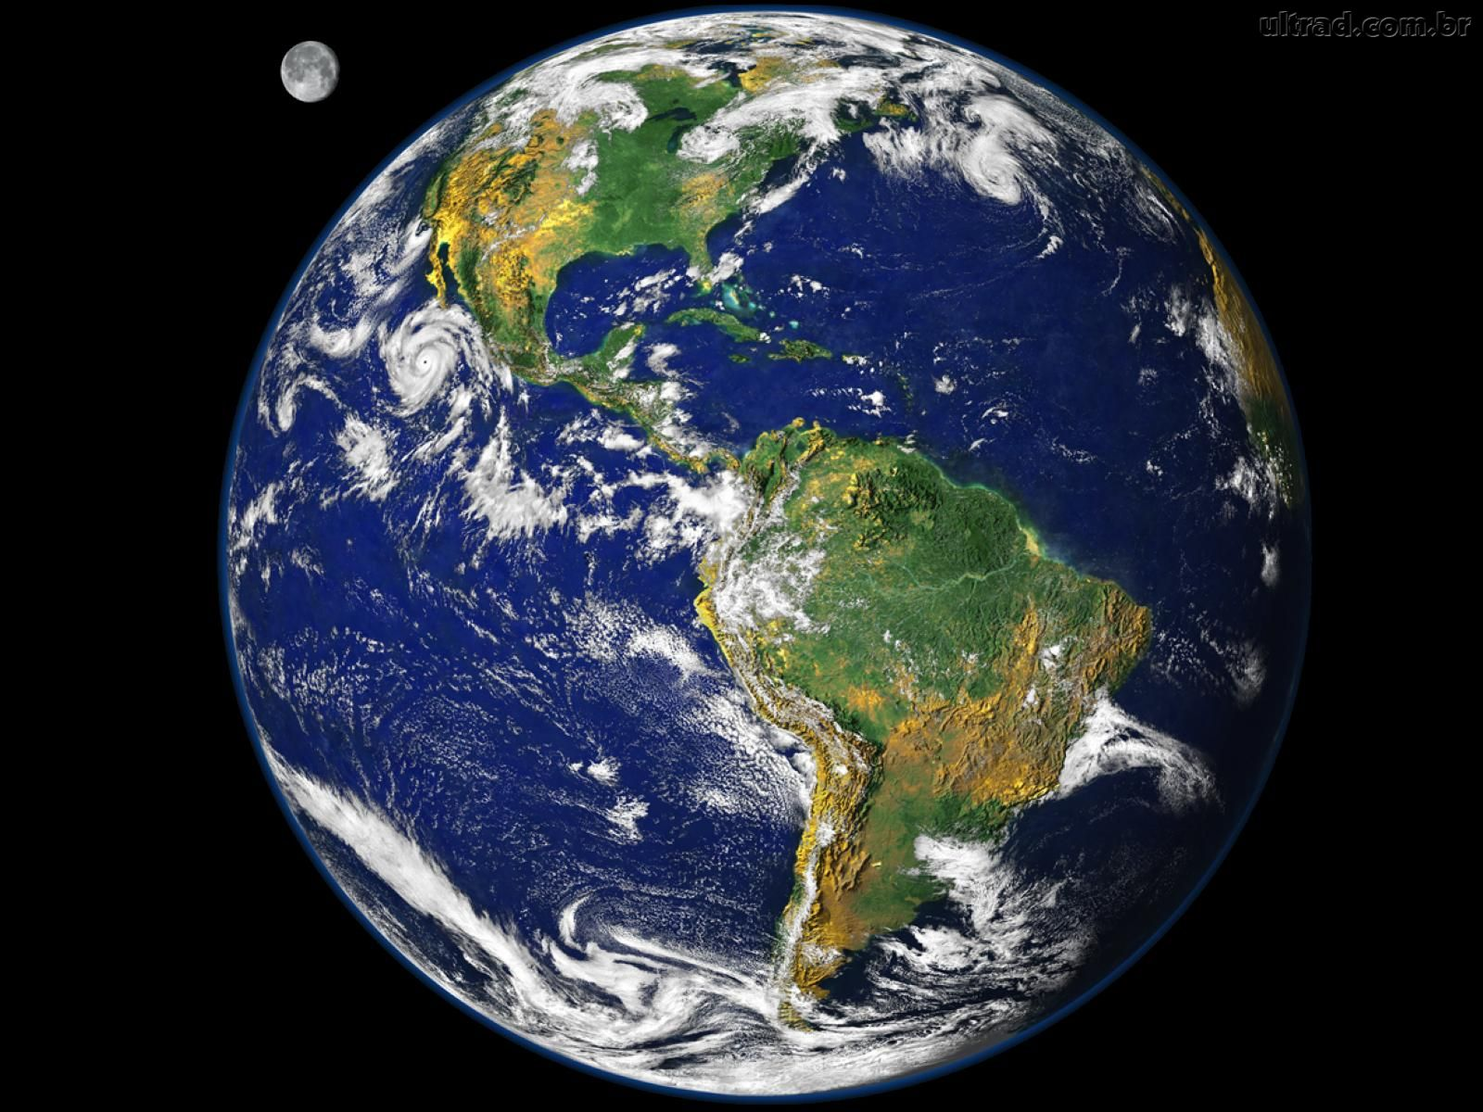

Slide 7
В те далекие времена, когда люди еще не умели читать и писать, они с удивлением наблюдали за тем, что происходит на небе. Им казалось,что небо-хрустальный колпак, который накрывает Землю, а звезды прикреплены к небосводу для украшения.
Древние люди думали, что Земля неподвижна, а Солнце, Луна и звезды вращаются вокруг Земли.

Slide 8
Спустя много лет астроном Николай Коперник доказал, что Земля и другие планеты обращаются вокруг Солнца.
Другой ученый, Ньютон, понял, почему планеты вращаются вокруг Солнца и не падают; они взаимно притягиваются друг к другу и не позволяют друг другу отдаляться от себя или приближаться к себе. Поэтому они все летят вокруг Солнца каждая по своему пути.
Так постепенно ученые открывали тайны космоса.

Slide 9
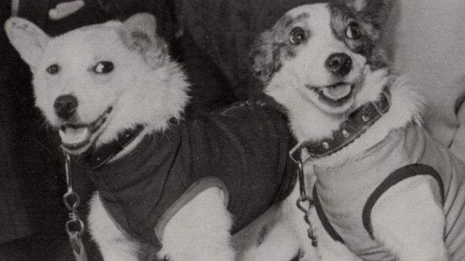
Животные-космонавты
На площадке во дворе
Вместе с малышами
Бегал ма-а-а-Ленький щенок
С длинными ушами.
Веселили щенок ребят,
Сколько было смеха!
А потом узнали мы:
Он в Москву уехал!
Было так, друзья мои:
Теплой ночью в мае
На Луну смотрел щенок,
Беспокойно лая.
Шел ученый человек:
-Песик, что с тобою?
Ты желаешь поиграть
С Луною золотою?
В ракете хочешь полететь?
-А вы меня возмете?
-Ты капитаном можешь стать
У нас на звездолете!

Slide 10
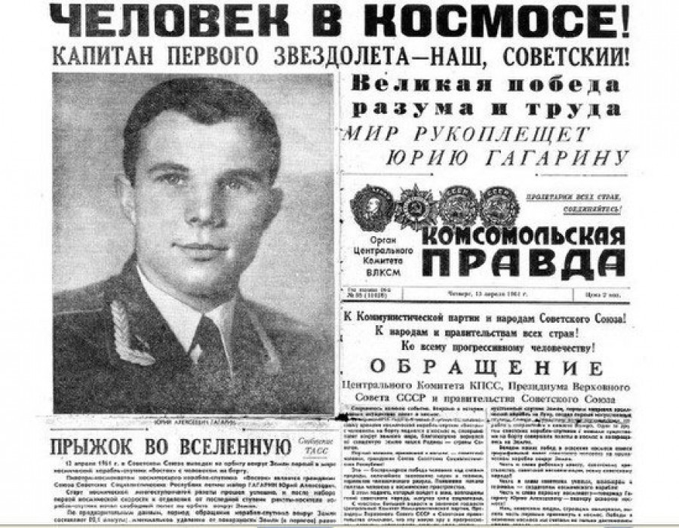
Космонавты
Мне сказал конструктор главный:
-Будет взлет не очень плавный...
Будет сердце, может быть,
Часто в пятки уходить...
-Задеру повыше пятки-
Вот и будет все в порядке!
И тогда за весь полет
Сердце в пятки не уйдет...
А. Шлыгин

Slide 11
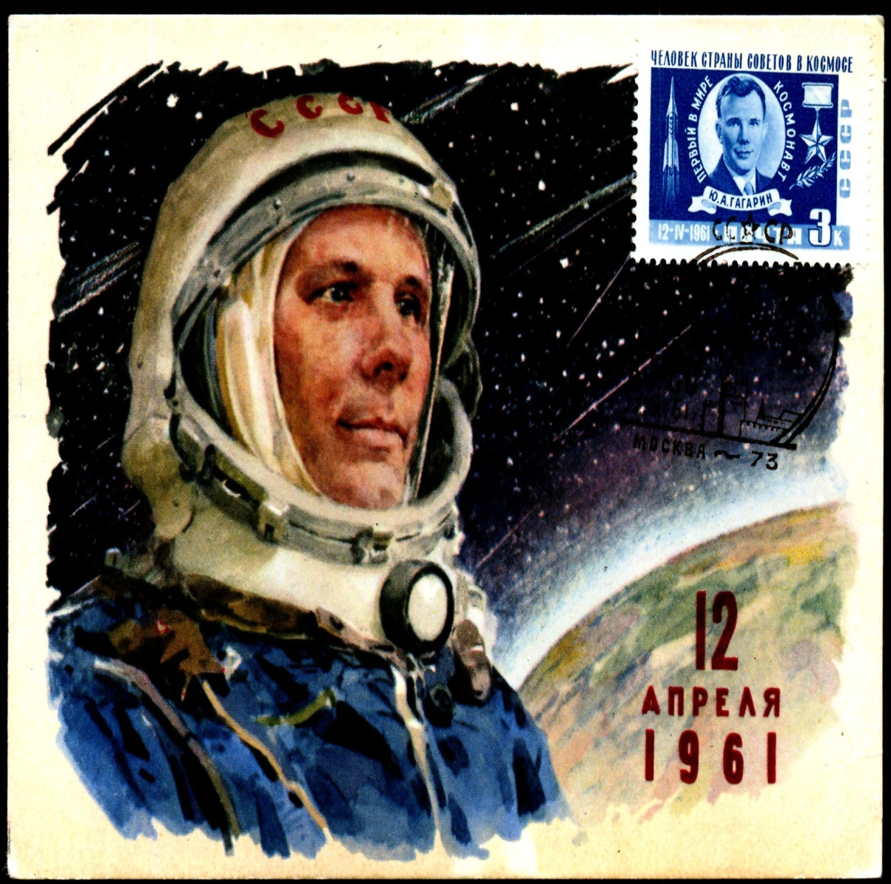
Первым космонавтом Земли был Юрий Алексеевич Гагарин. 12 апреля 1961 годана корабле "Восток"
он облетел вокруг Земли один раз за 1 час 48 минут. Он вернулся на Землю живым и здоровым, и ученые решили, что человек может жить и работать в космосе.

Slide 12
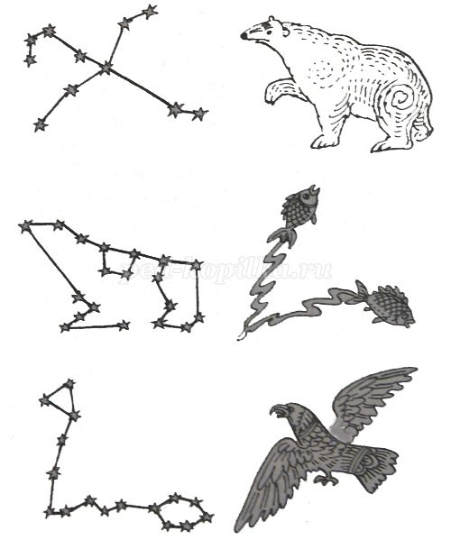
Созвездия
. В древности люди, любуясь звездами, мысленно соединяли их в различные фигуры: людей, животных, различных предметов. Эти группы звезд были названы созвездиями. Но каждый мог по-своему видеть картину. Для этого в начале 20 в. астрономы разных стран договорились прийти к единому мнению. Они разделили звездное небо на условные участки и окончательно утвердили 88 созвездий.

Slide 13
